Slide 1
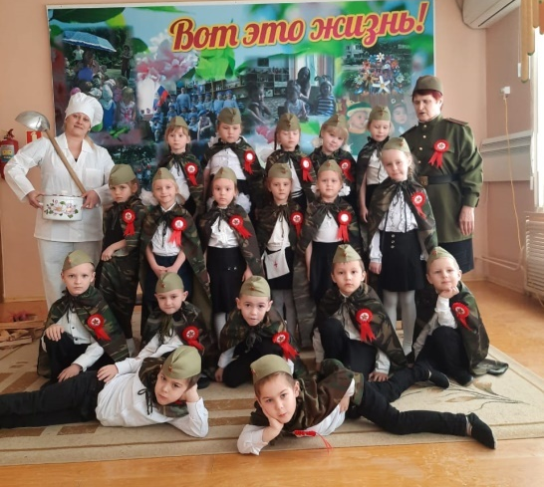
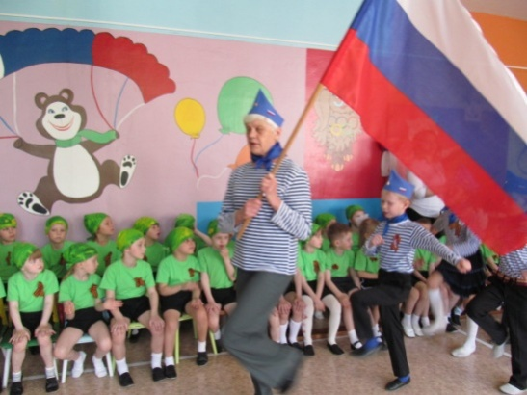
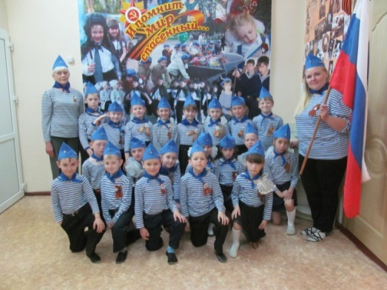
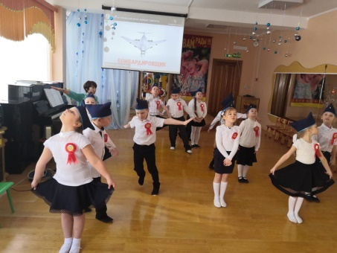
Муниципальное дошкольное образовательное бюджетное учреждение
«Центр развития ребенка – детский сад №27 «Дюймовочка»
Арсеньевского городского округа
Творческо-познавательный проект
«Воспитание патриотической песней»
Авторы:
Гилязиева Наталья Александровна, старший воспитатель
Бабетова Татьяна Владимировна, музыкальный руководитель

Slide 2
Более 15 лет основным направлением деятельности детского сада является патриотическое воспитание. Мы ищем новые формы и подходы, создавая единое образовательное пространство, включающее детей, педагогов, родителей и общественные организации с целью формирования гражданской позиции дошкольников. Именно на путях этих поисков и возникла идея проекта «Воспитание патриотической песней»

Slide 3
Проект направлен на формирование нравственности и основ патриотизма у детей в процессе знакомства с лучшими образцами песен, посвящённых близким людям, родному городу и стране, защитникам Отечества и ВОВ. Главная задача - вызвать у детей эмоциональный отклик на чувства печали и радости, гордости и сопереживания, мужества и отваги.

Slide 4
Задачи
Познакомить детей с песнями, героями и событиями Великой Отечественной войны.
Воспитывать нравственные и социально значимые качества, в том числе – чувство уважения к подвигу народов нашей страны, гордости за её славное прошлое, сочувствие, сострадание к чужому горю.
Расширять и обогащать музыкально-слуховой опыт детей в процессе знакомства с новым музыкальным материалом.
Стимулировать познавательные интересы и действия детей в процессе исполнительской деятельности.

Slide 5
Основные принципы организации деятельности детей дошкольного возраста с использованием песен патриотической направленности
отношение к ребенку как к субъекту любого вида деятельности, признание за ним права на существование собственного мнения
создание на занятиях положительного эмоционального фона, атмосферы эмоционального подъема и ощущения успеха
формирование эмоционального отношения к восприятию мира, формирование у детей потребности в изучении культурного наследия России

Slide 6
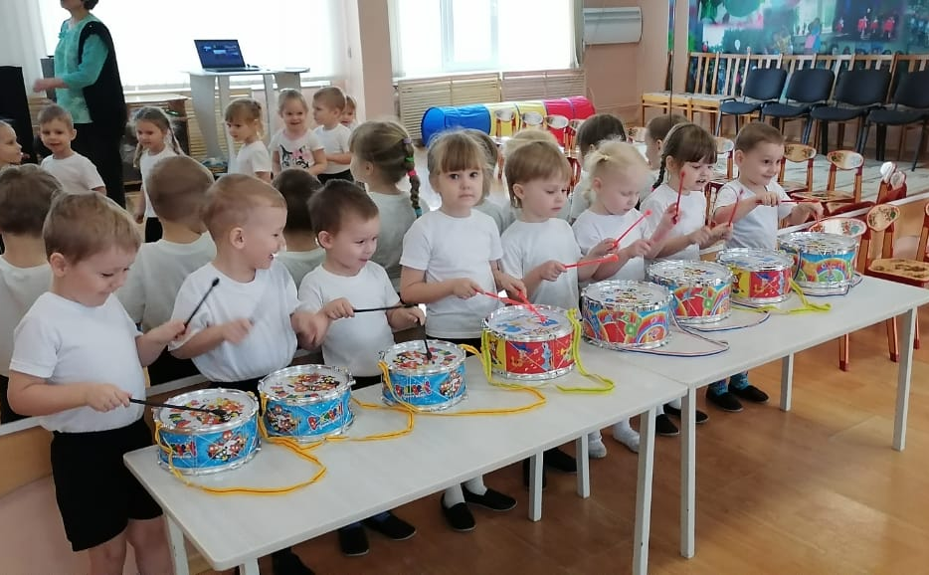
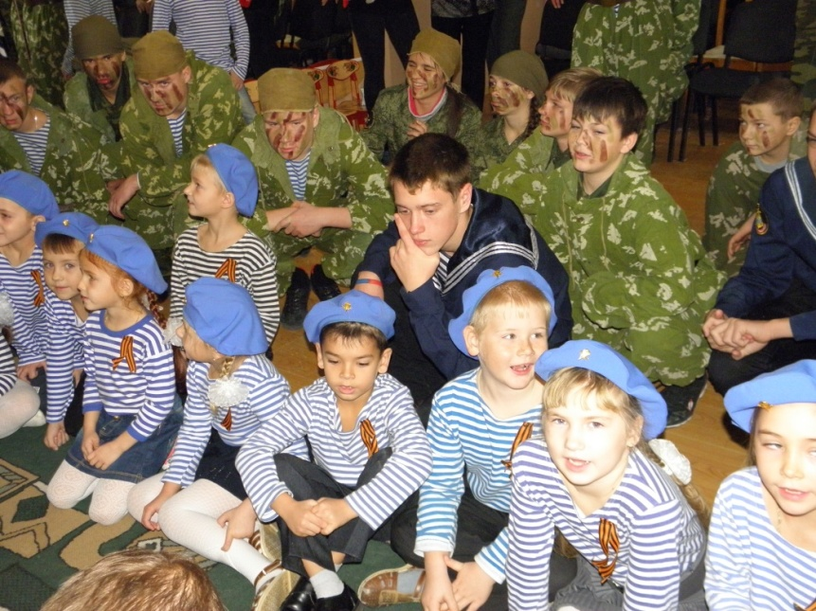
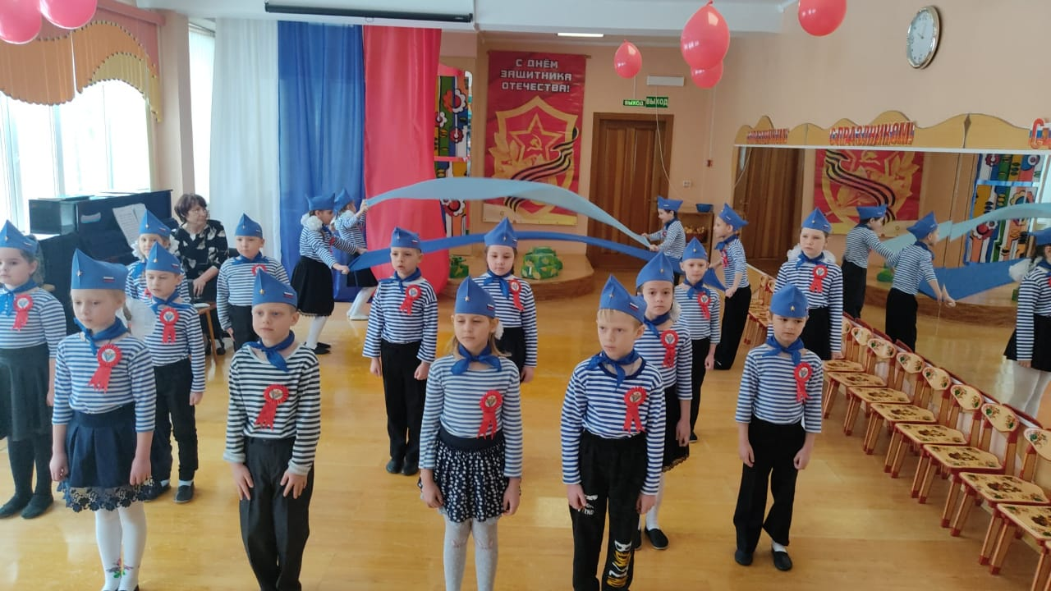
Песня – душа народа. Загубишь песню – убьешь душу.
Александр Островский

Slide 7
На первом этапе, подбирая специальный музыкальный материал для восприятия музыки и исполнительской деятельности, мы ориентировались на детские песни. Были сомнения, стоит ли давать детям взрослый репертуар. Но когда, на празднике в честь Дня Победы, родители не смогли вспомнить слова знаменитой «Катюши», «Три танкиста», поняли, идти нужно от обратного – через детей можно вернуть эту память, ведь песни военных лет не должны предаваться забвению, они – часть истории нашего государства.

Slide 8
Подбирая специальный музыкальный материал для восприятия музыки и исполнительской деятельности, можно решить задачи формирования нравственности и основ патриотизма.
Детей старшего возраста приобщают к песням, которые воспитывают любовь к малой Родине, к миру защитников Отечества: Слонов «Мы солдаты», Тиличеева «Барабанщик», Гомонова «Край родной», Филиппенко «Бравые солдаты», Шаинский «Песенка о папе». Знакомятся дети и со взрослым репертуаром: песни военных лет не должны предаваться забвению, они – часть истории нашего государства. На тематических мероприятиях «Песни войны», «Марши армии родной» дети узнавали историю возникновения произведения, его автора, подпевали понравившиеся мелодии. В данные мероприятия включается слушание таких известных песен, как «Священная война», «Катюша», «Темная ночь», «Вечный огонь», а так же мелодии «Марш Победы» М.Старокадомского, «Военный марш» Г.Свиридова, «Прощание славянки» В.Агапкина, «Праздничный марш» В.Рупова. Песня, которая особо понравилась детям, затем разучивается и исполняется на различных мероприятиях. У каждой группы теперь есть своя «визитная песня» - «Три танкиста», «В путь», «Десятый наш десантный батальон», «Перелётные птицы», «Смуглянка», «Катюша».

Slide 9
В ходе реализации проекта в нашем детском саду родились новые формы предъявления наработанного материала «Песенный марафон «Защитники Отечества», фестиваль строевой песни, создание музыкальных композиций «Солдатская каша — сила наша», музыкально-литературные гостиные «Песни, с которыми мы победили». Наши ребята очень любят участвовать в совместных мероприятиях с ветеранами ВОВ и педагогического труда, где вместе поют полюбившиеся песни. Во время этих встреч не только, передается культурное наследие, но и восстанавливается связь поколений.

Slide 10
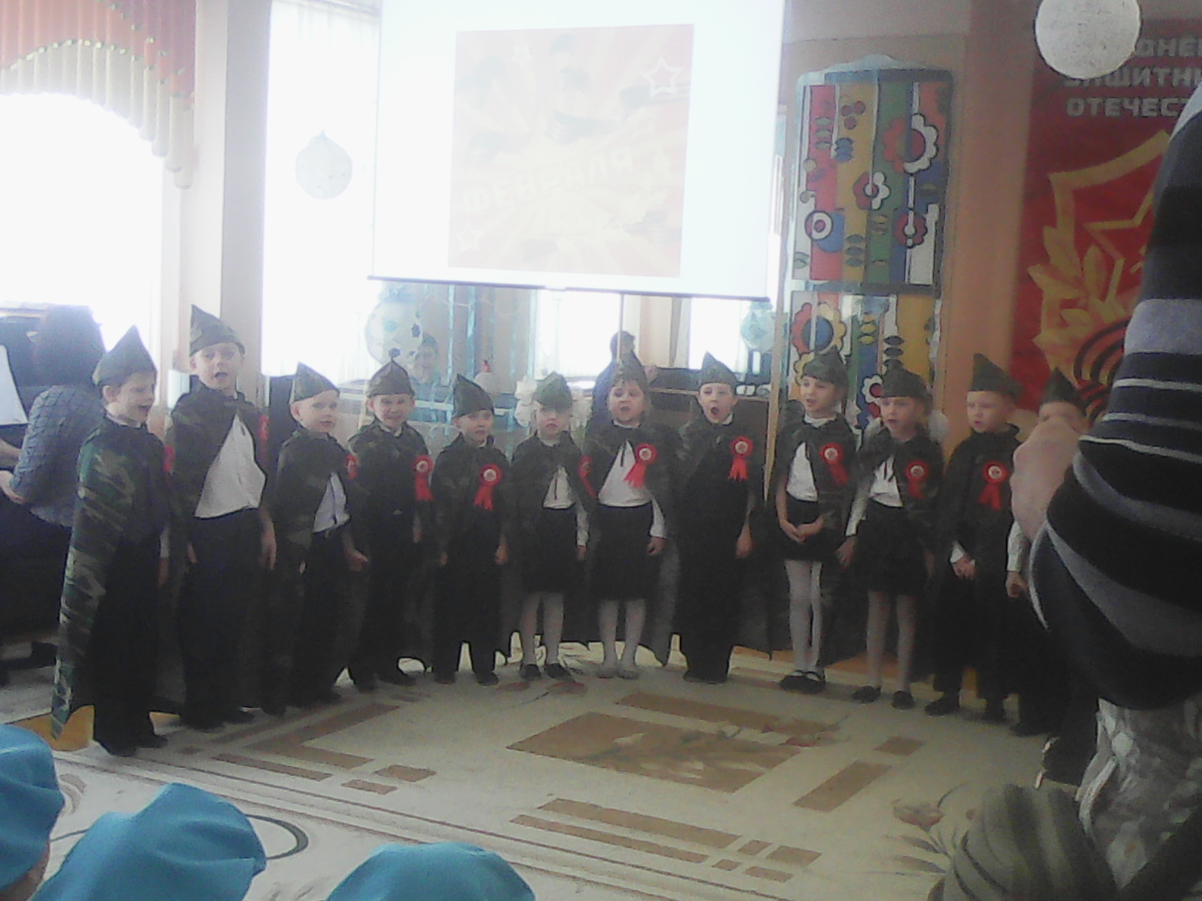
Песенный марафон «Защитники Отечества»

Slide 11
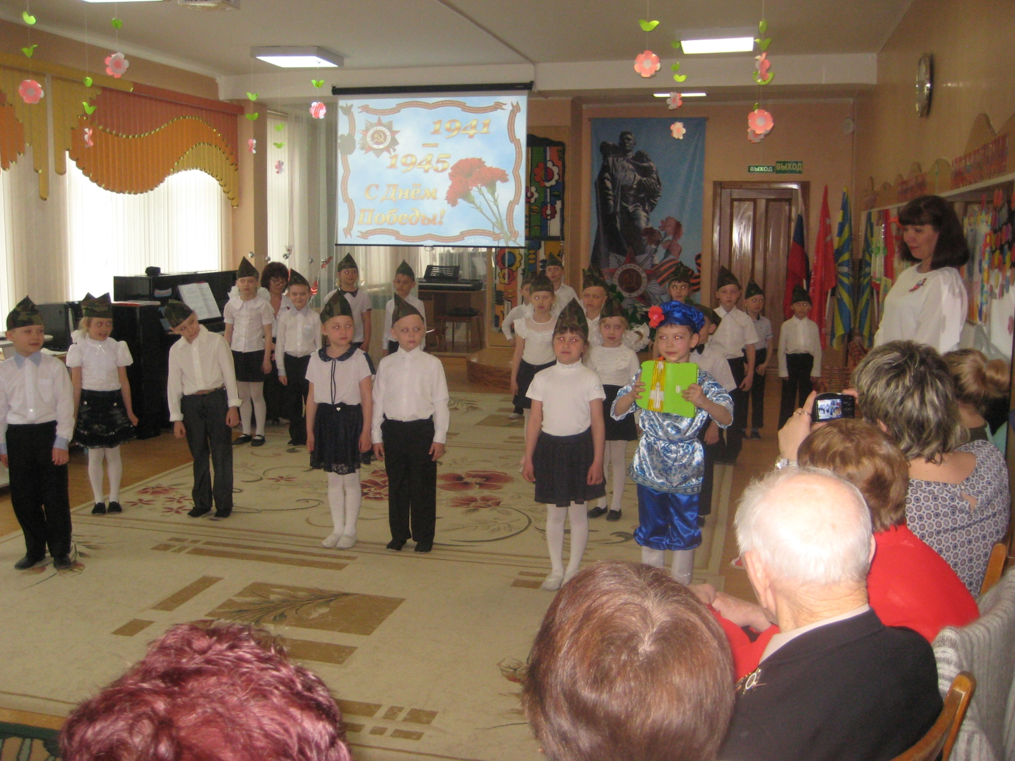
Концерт «Поклонимся великим тем годам!»

Slide 12
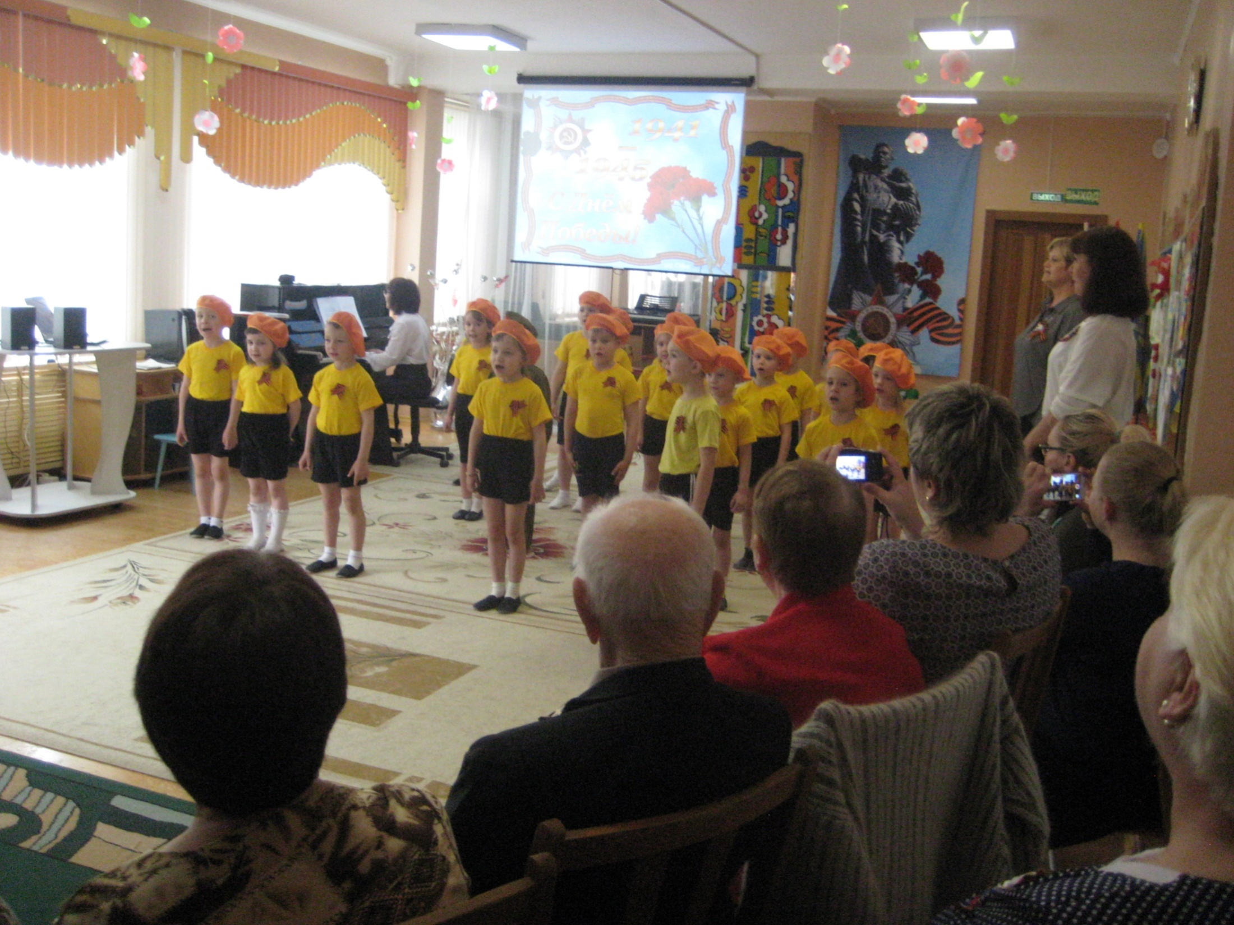
Концерт «Поклонимся великим тем годам!»

Slide 13
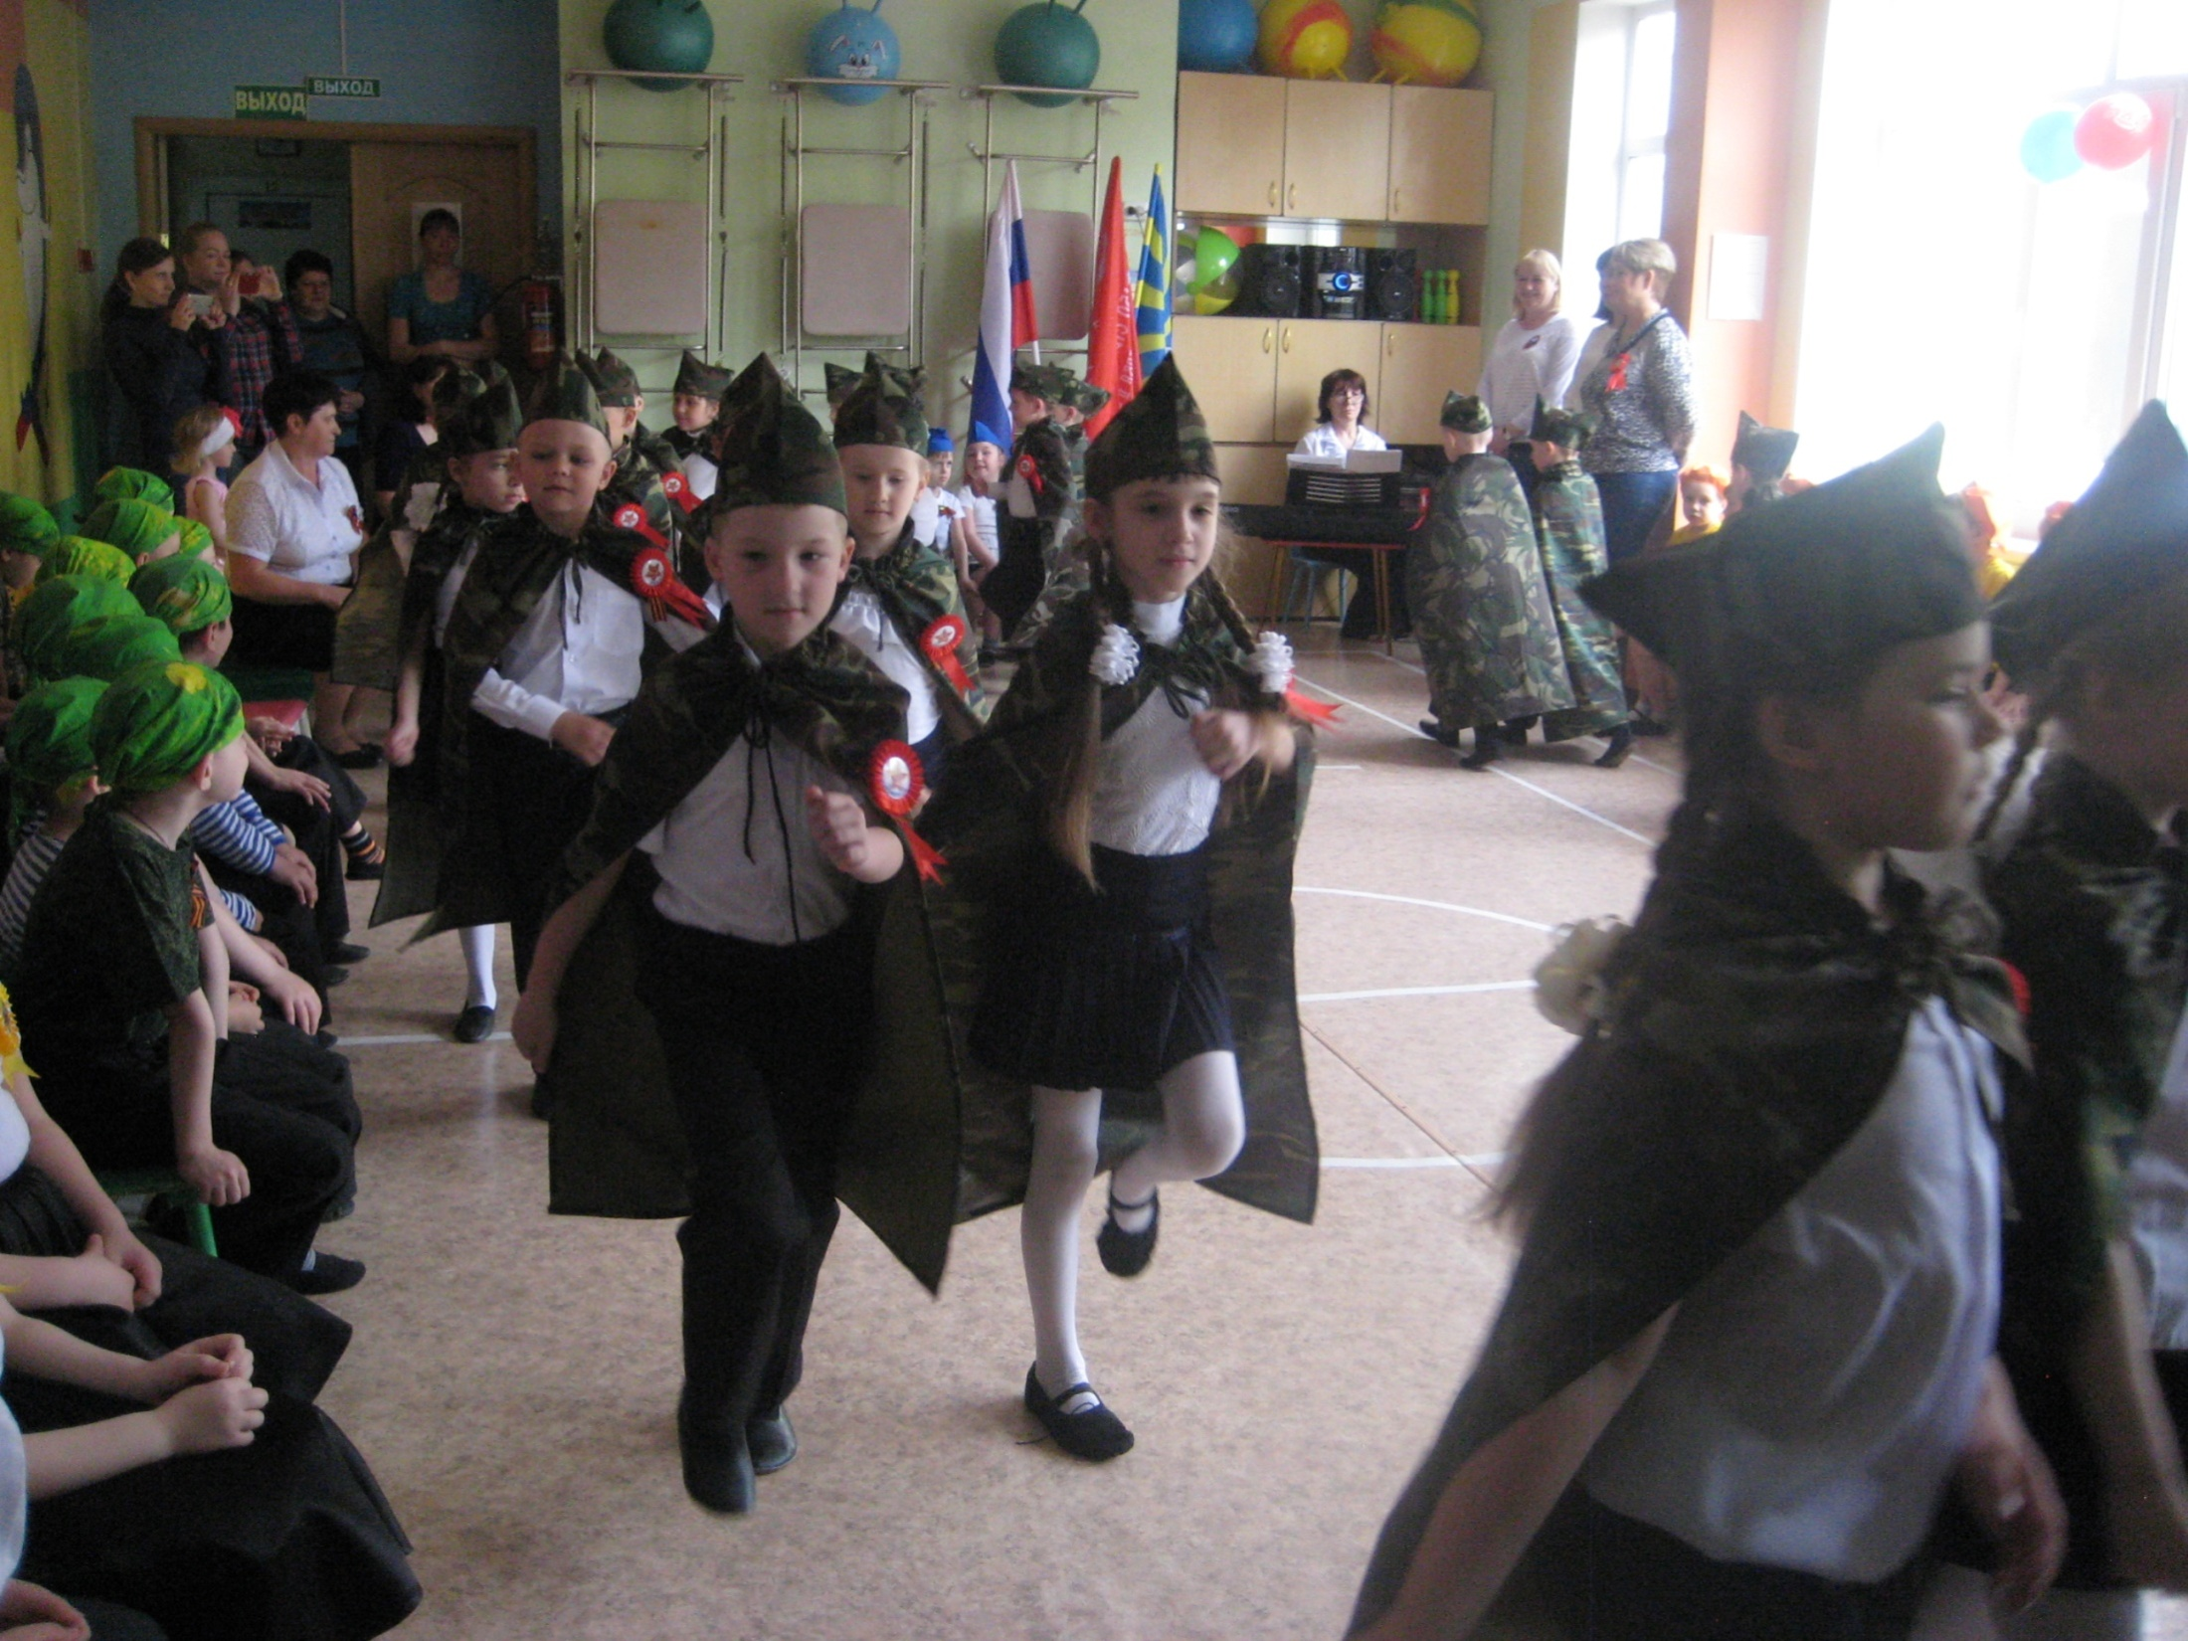

Slide 14
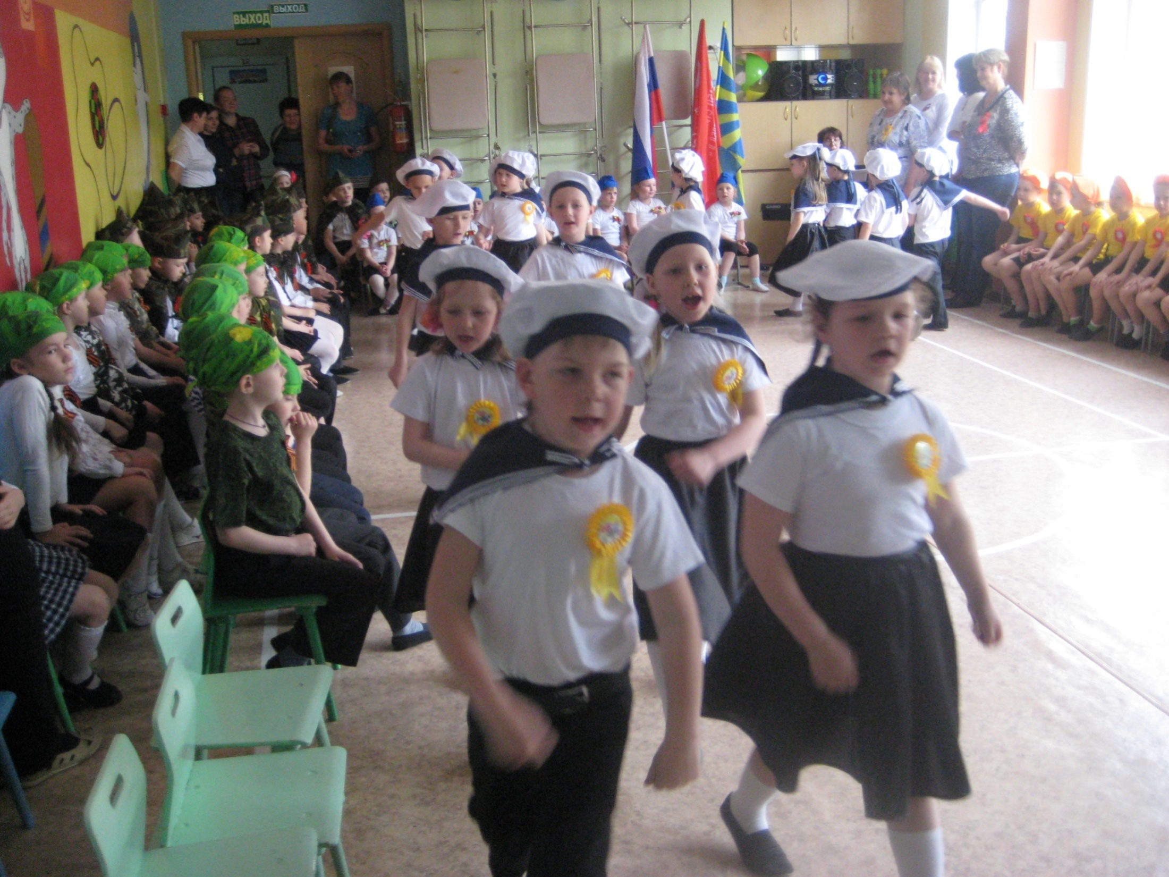
Фестиваль строевой песни

Slide 15
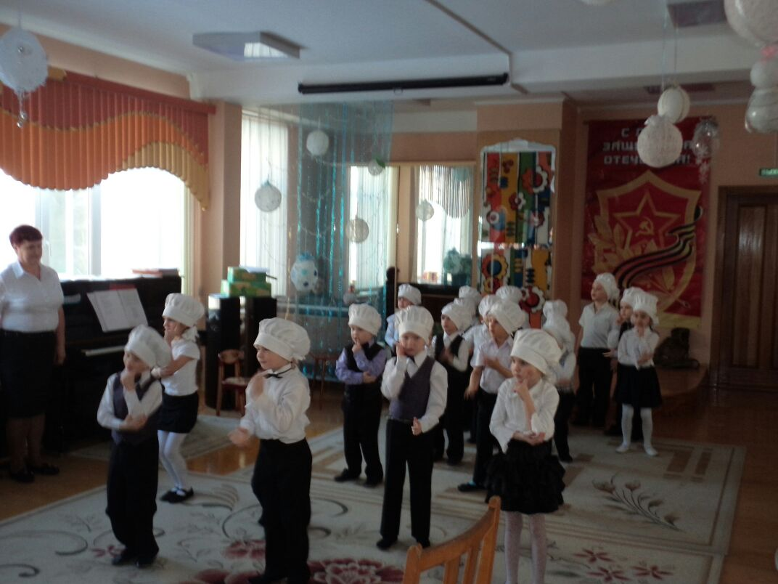
Фестиваль «Солдатская каша – сила наша»

Slide 16
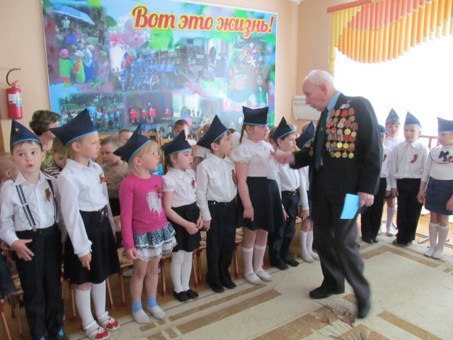
Музыкально-литературная гостиная
«С этими песнями мы победили!»

Slide 17
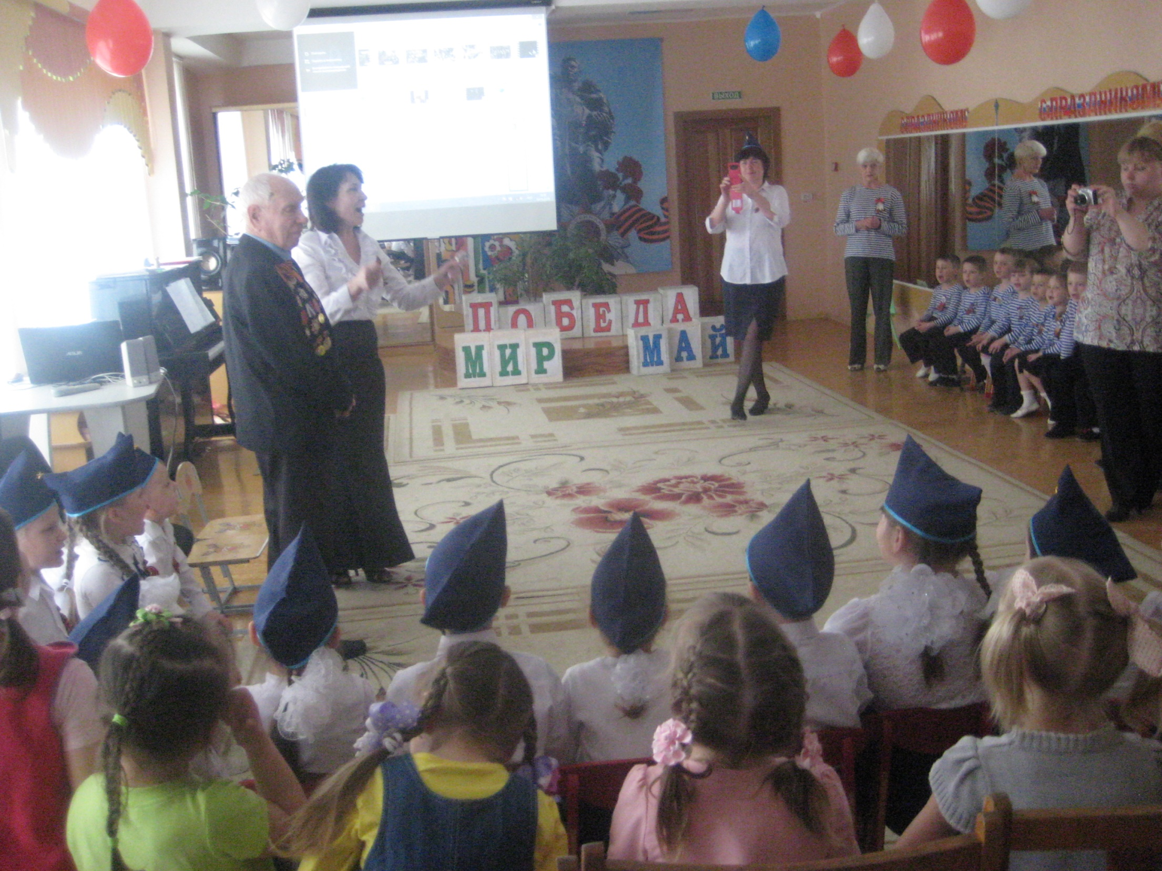
Музыкально-литературная гостиная
«С этими песнями мы победили!»

Slide 18
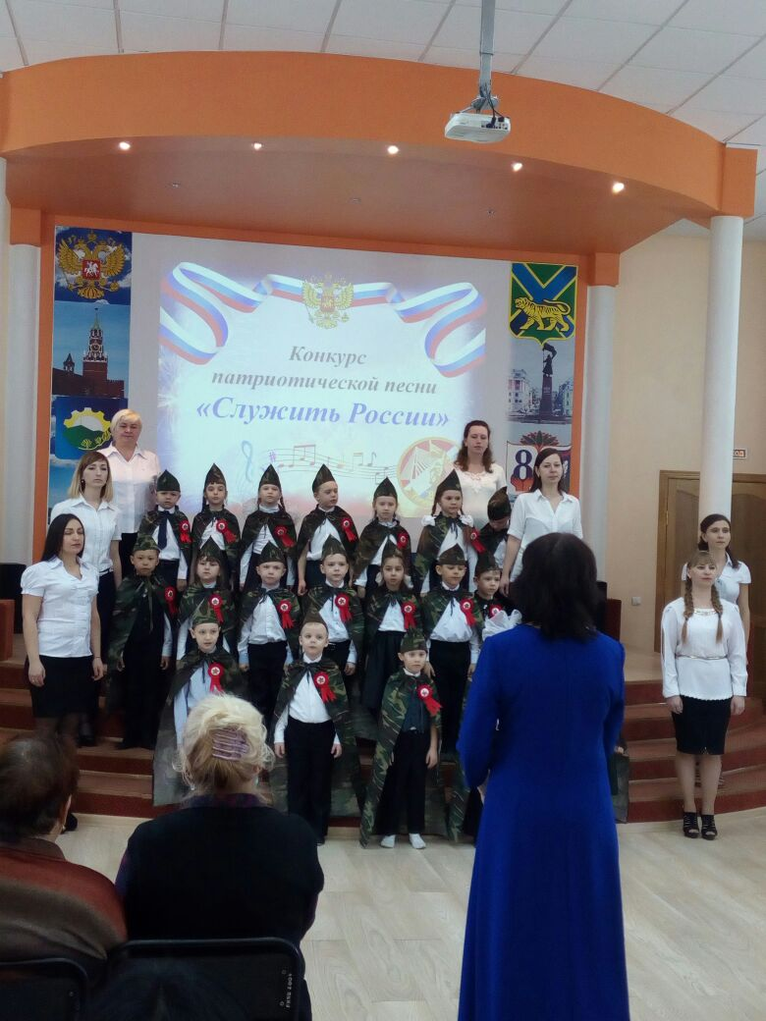
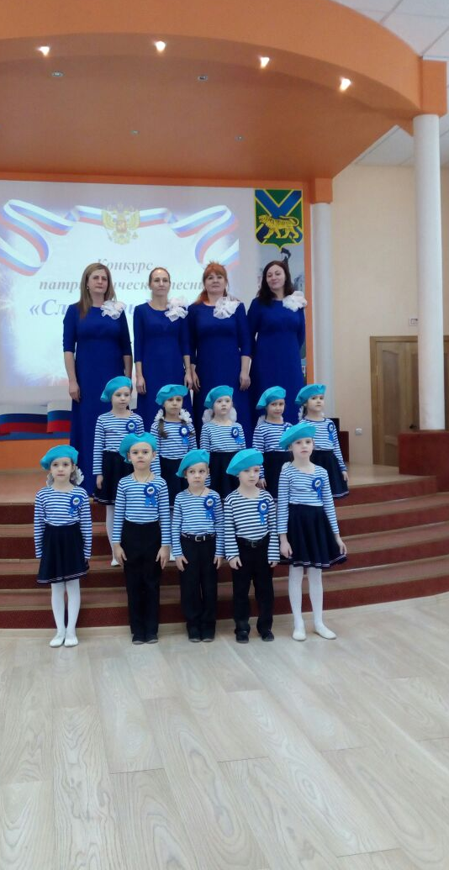
Были созданы и апробированы различные формы творческого взаимодействия детей, сотрудников и родителей. Так у нас появилась вокальная группа «Мамы», совместный хор, ансамбль ложкарей, группы барабанщиков.

Slide 19
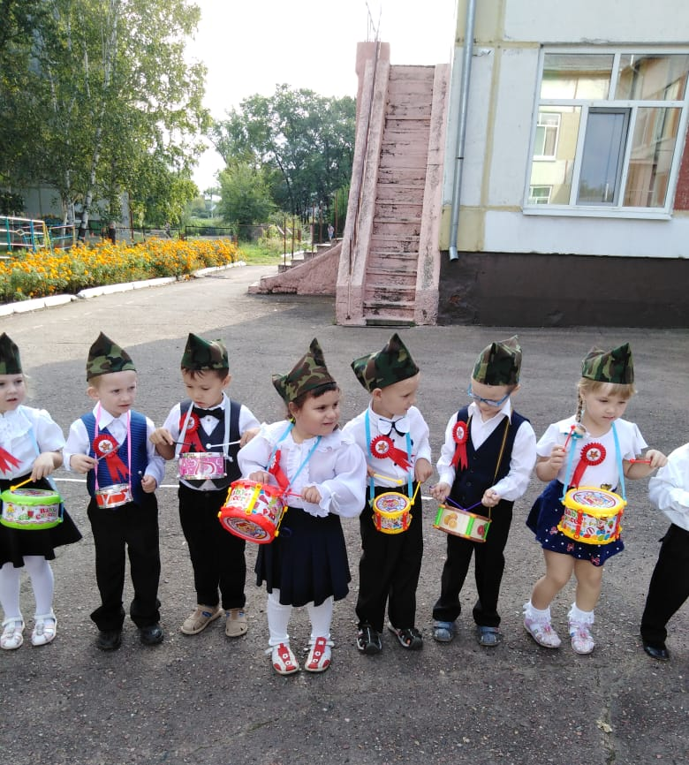
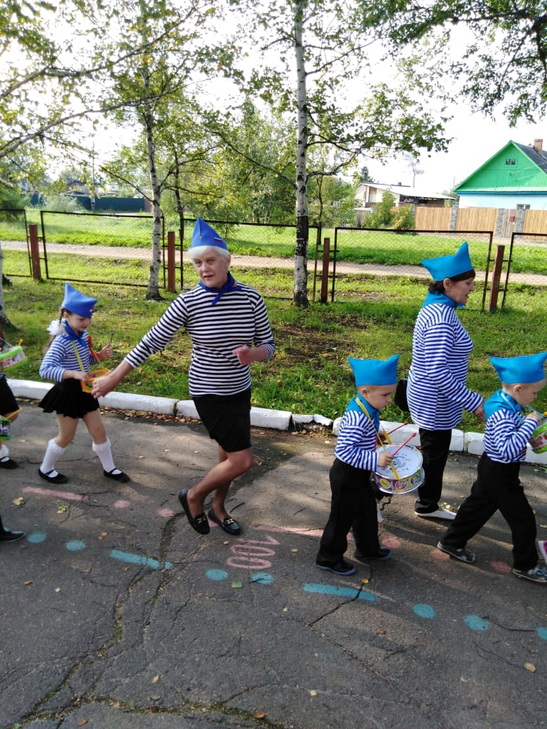
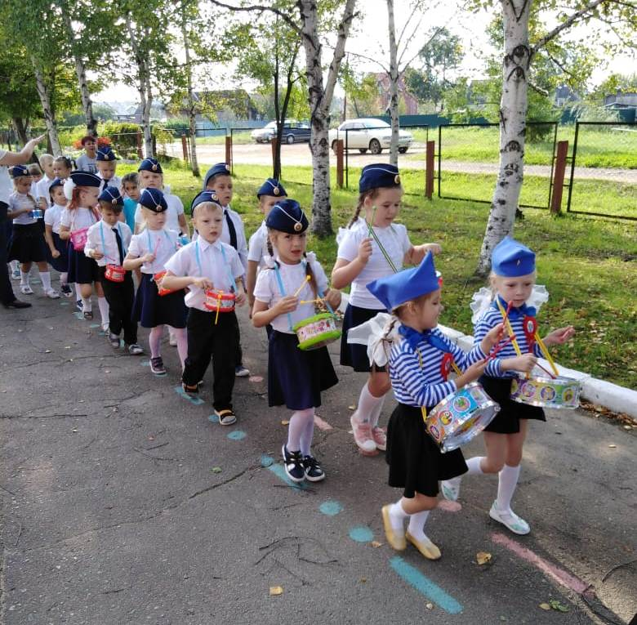

Slide 20
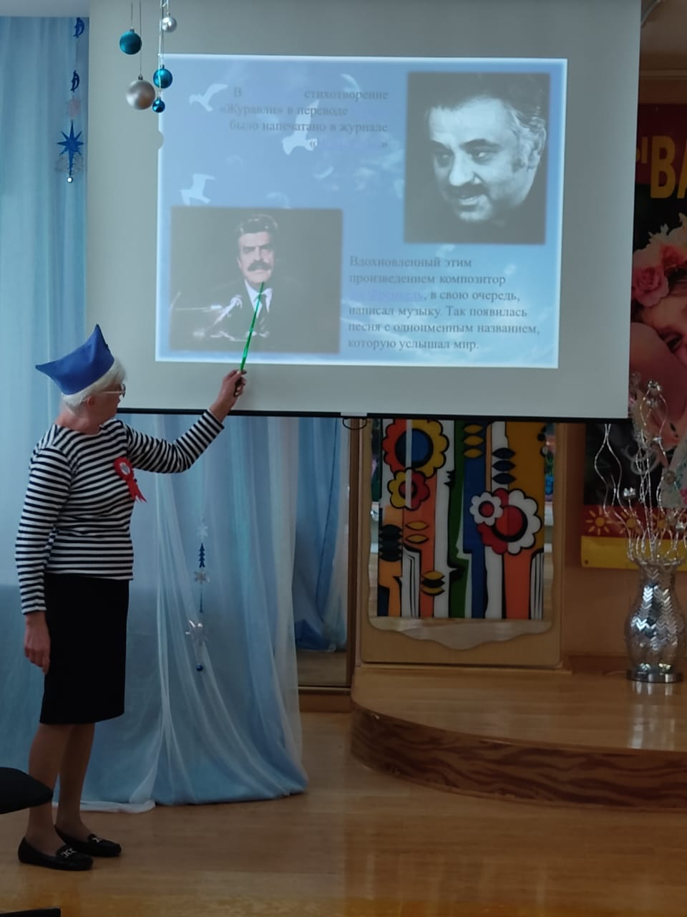
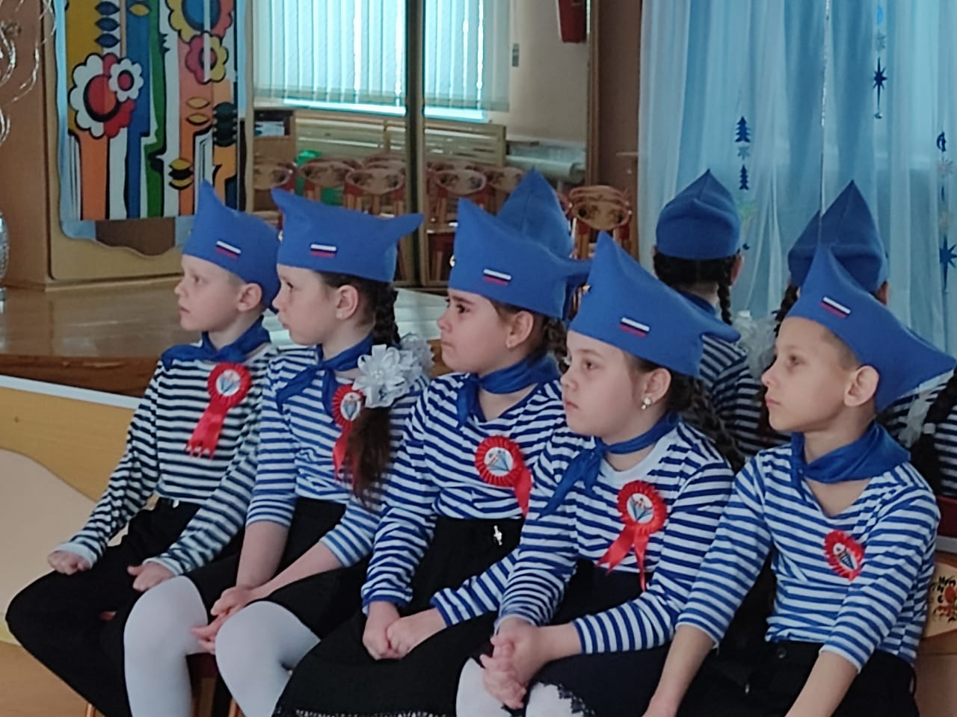
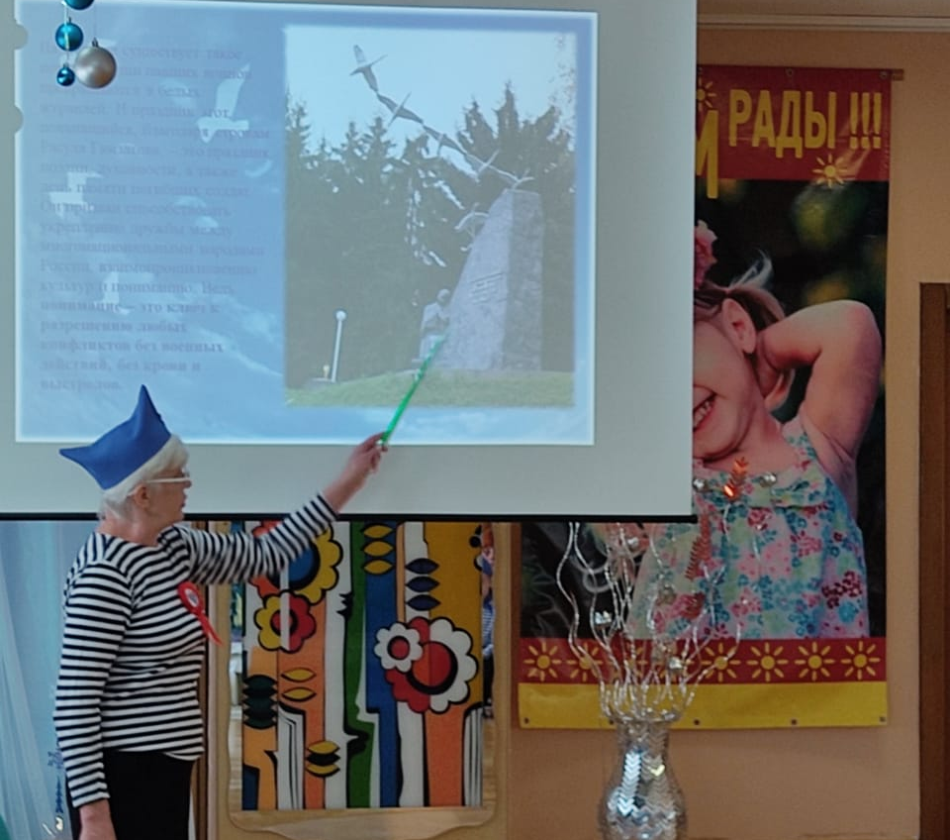
Знакомство с песней «Журавли»

Slide 21
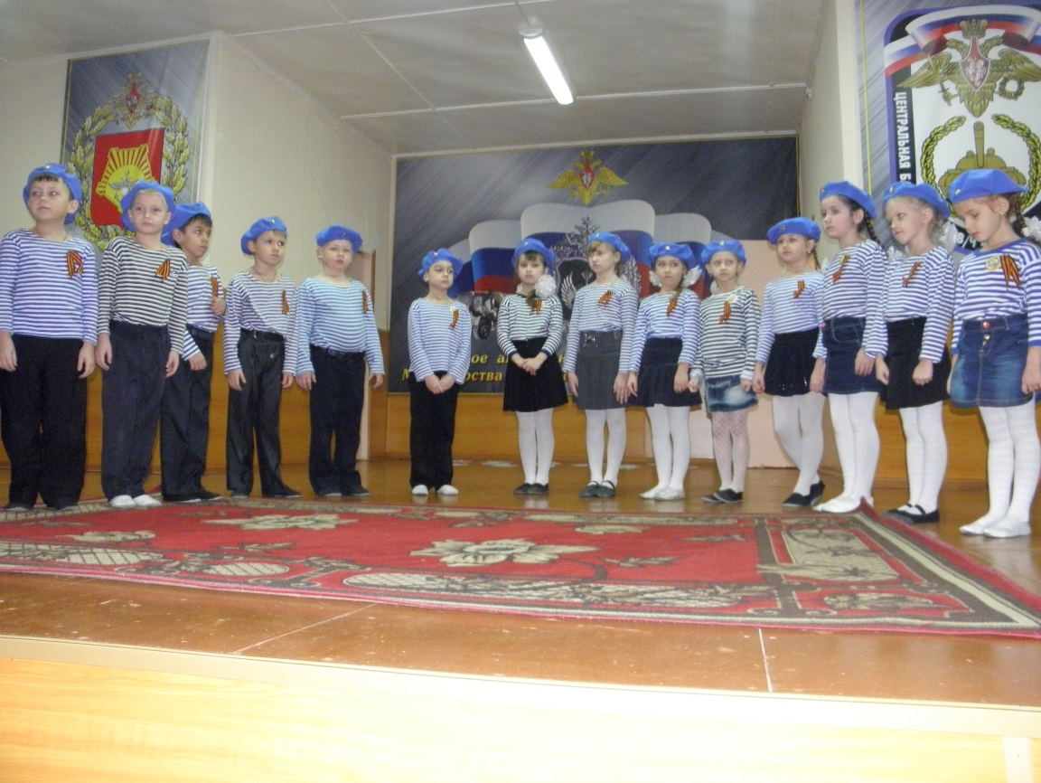
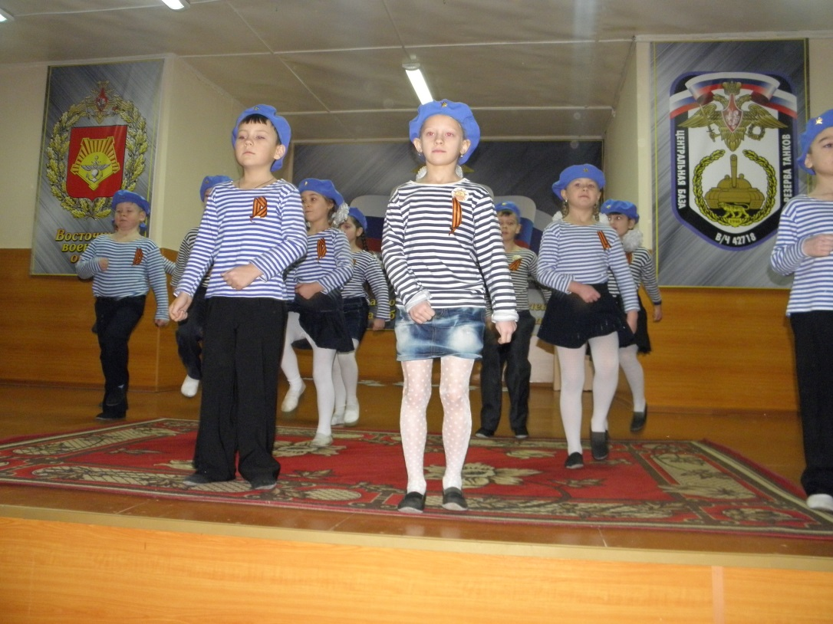
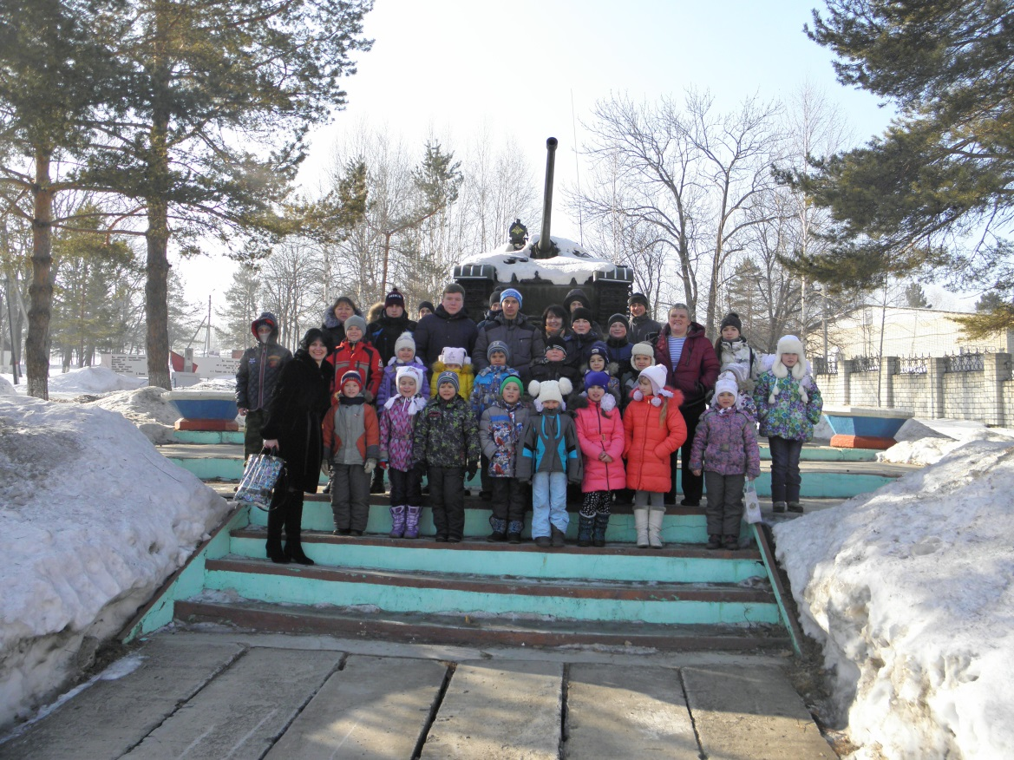
Концерт в танковой части

Slide 22
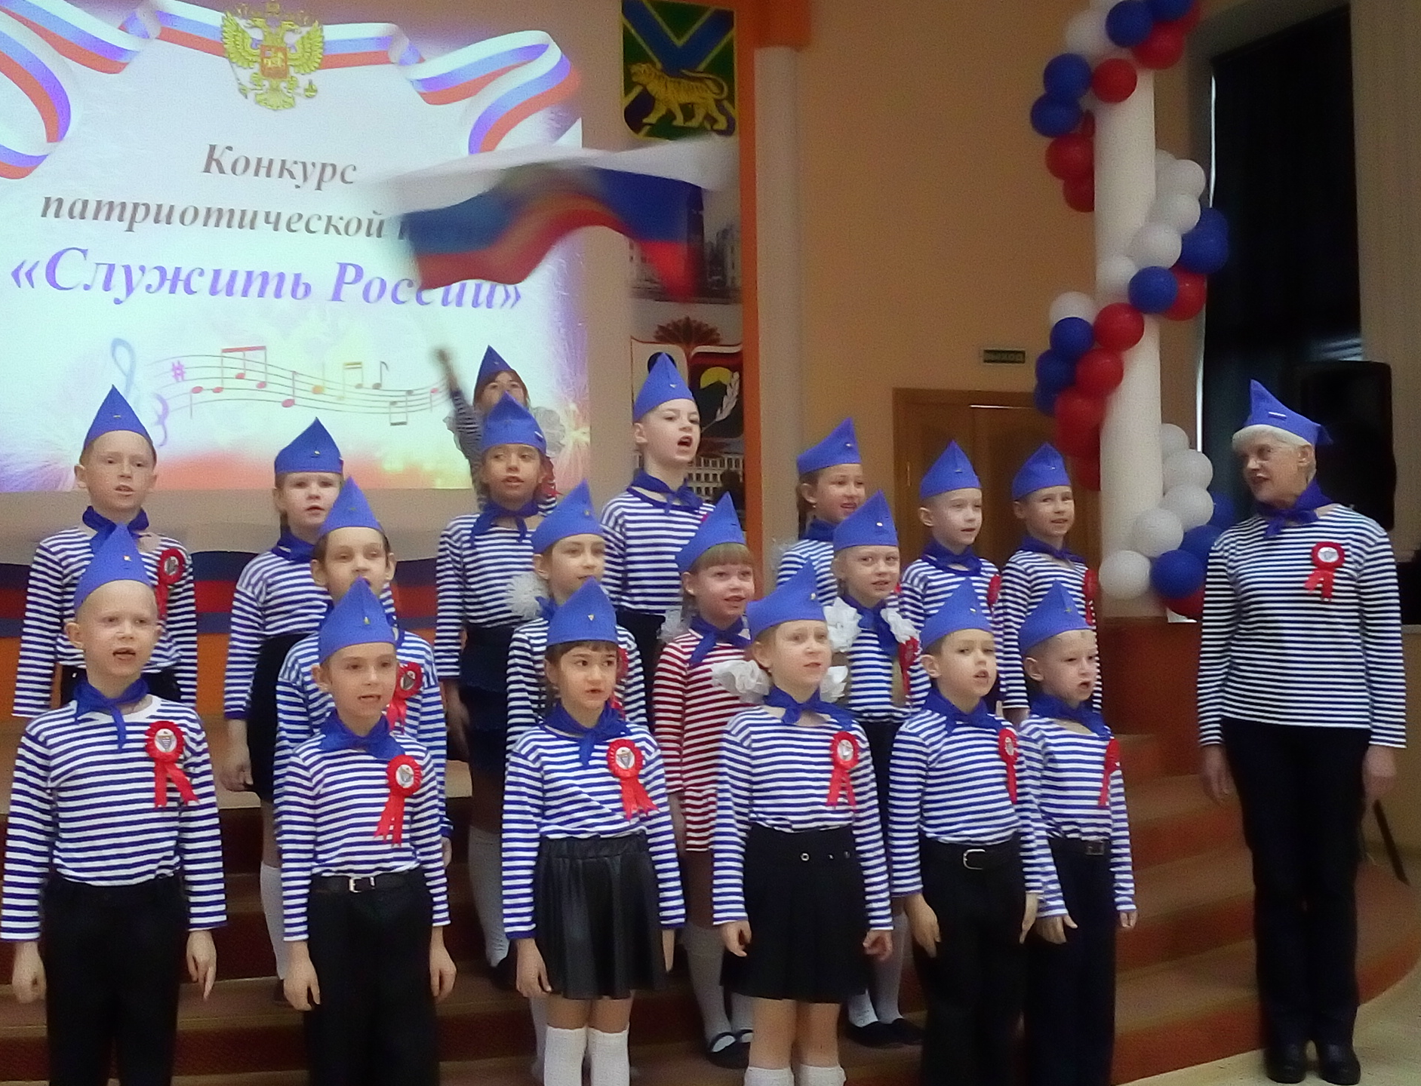
Городской конкурс патриотической песни
«Служить России»

Slide 23
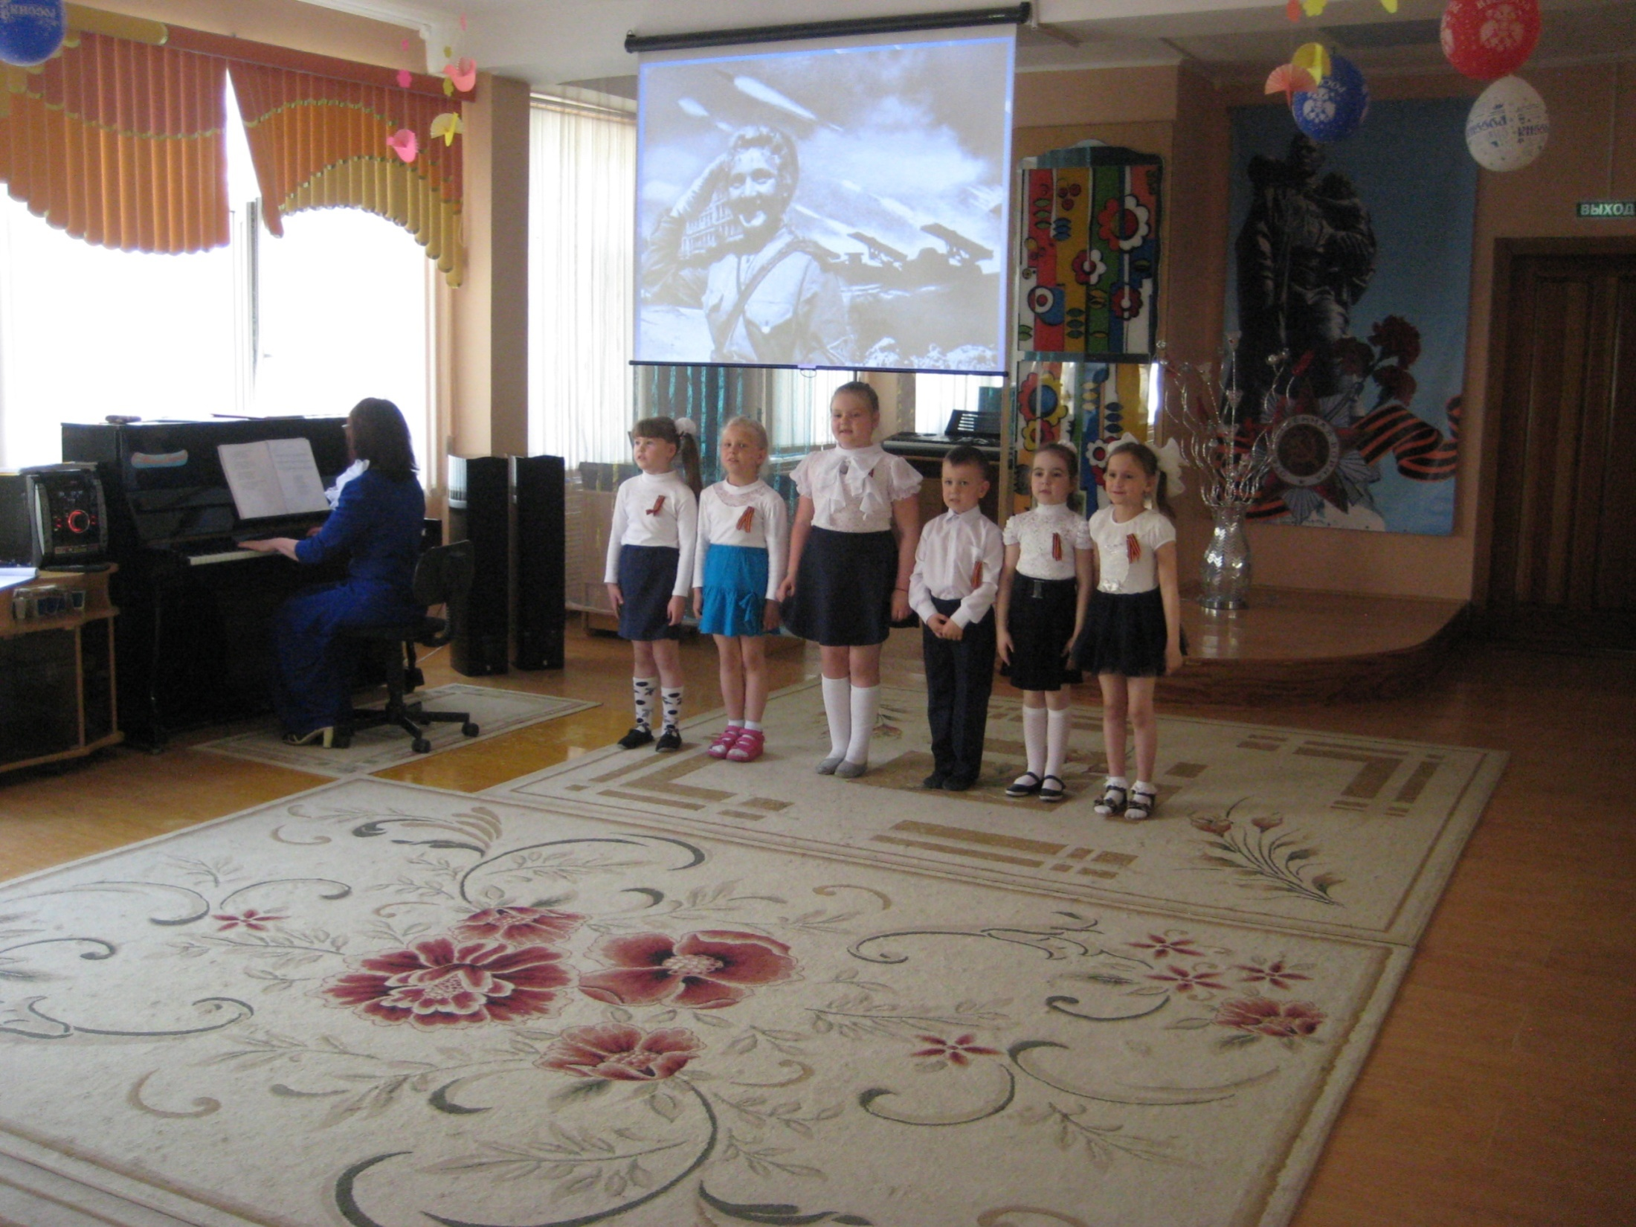
Воспитанники подготовительной группы провели исследовательскую работу по истории создания песни «Выходила на берег Катюша…». Педагогам удалось успешно организовать познавательную творческую деятельность дошколят, привлечь родителей. В результате «Катюша» и различные варианты знаменитой песни были введены в число активного исполнительского репертуара детей и родителей.

Slide 24


Slide 25
Активный участник проекта - арсеньевская поэтесса, учитель-логопед Гречухина Нина Александровна. Воспитанники исполняют ее песни «Солнечные зайчики», «Золотое облачко», «Арсеньев». Создана оригинальная аранжировка и записан клип на песню «Зенитчицы», навеянную мотивами художественного фильма «А зори здесь тихие». Эту песню Нина Александровна написала специально для вокальной группы «Мамы».

Slide 26
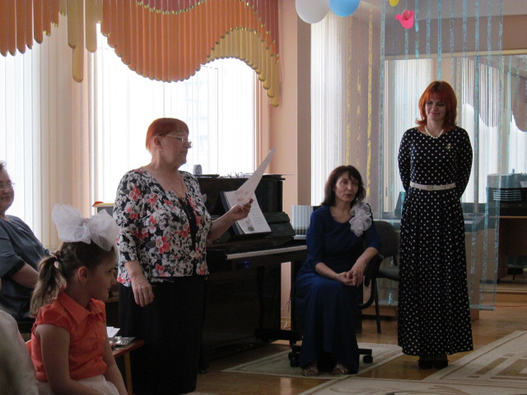
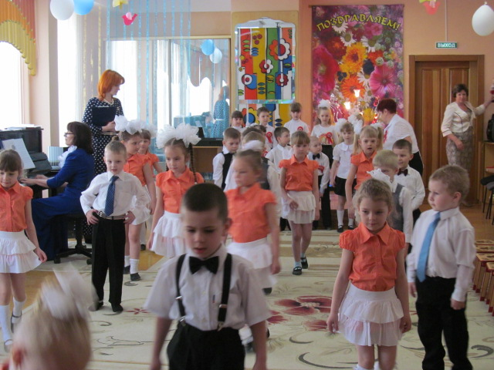
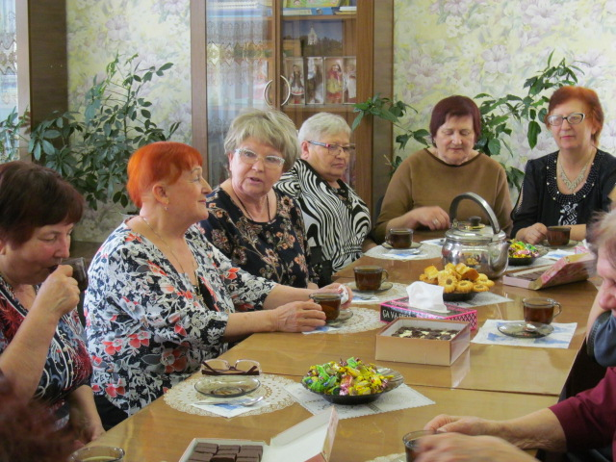
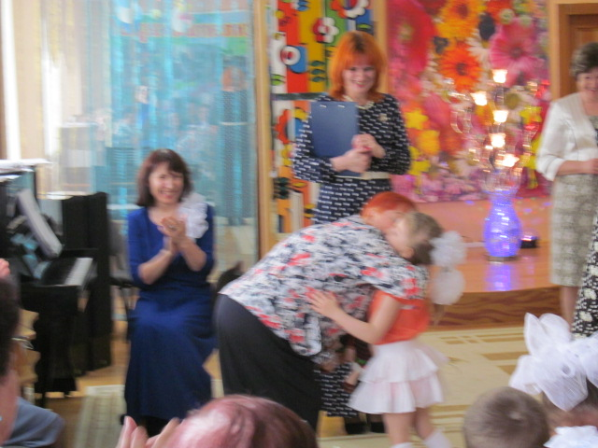
Творческий вечер Нины Александровны Гречухиной

Slide 27
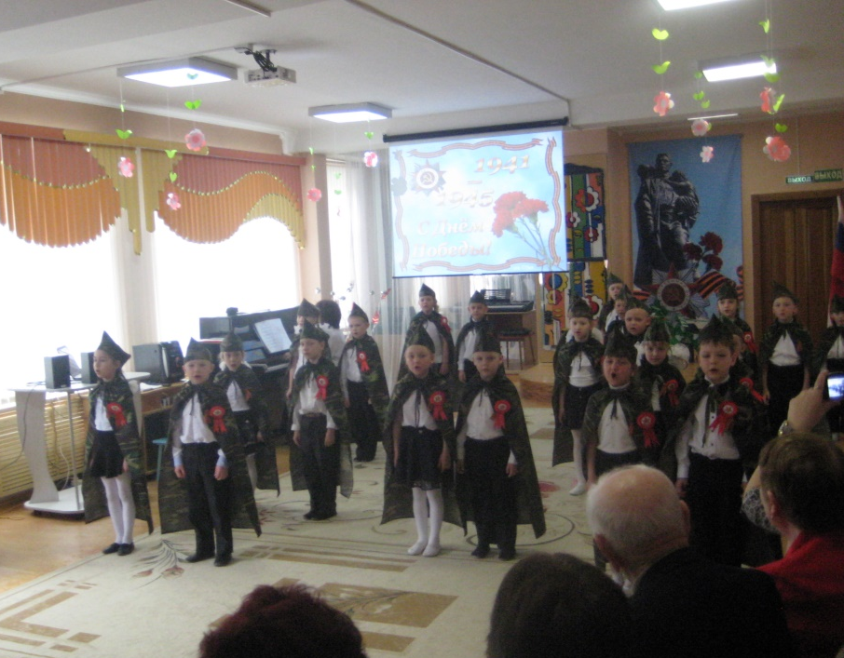
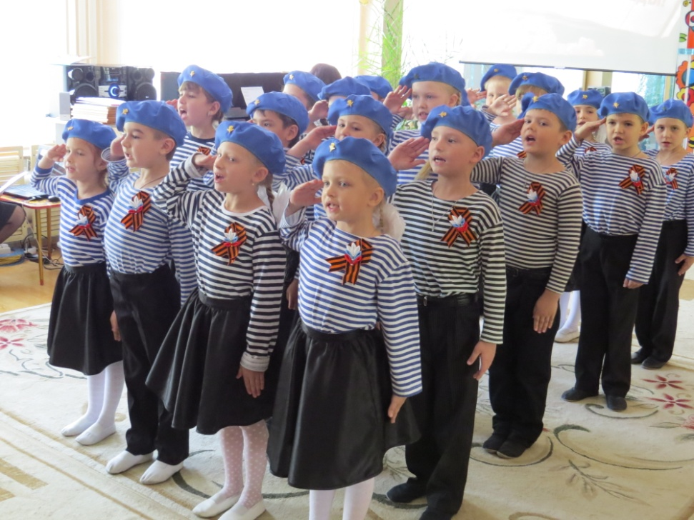
Выразительность песни, возможность посредством нее раскрывать сокровенные чувства и мысли, рассказывать о различных событиях, явлениях жизни позволяет обогатить эмоциональный опыт ребёнка и сформировать ценностные социокультурные нормы.
«Воспитание патриотической песней» дают возможность детям и взрослым заниматься одним делом, вместе чувствовать, сопереживать. Через песни дети узнают историю своей страны, внимательно относятся к памяти прошлого.

Slide 28

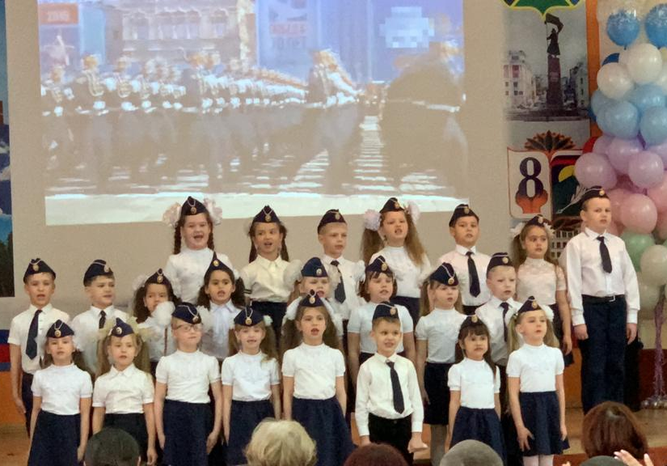
Л.С. Выготский
Воспитать человека интеллектуально,
не воспитав его нравственно, значит вырастить угрозу
для общества.

Slide 29
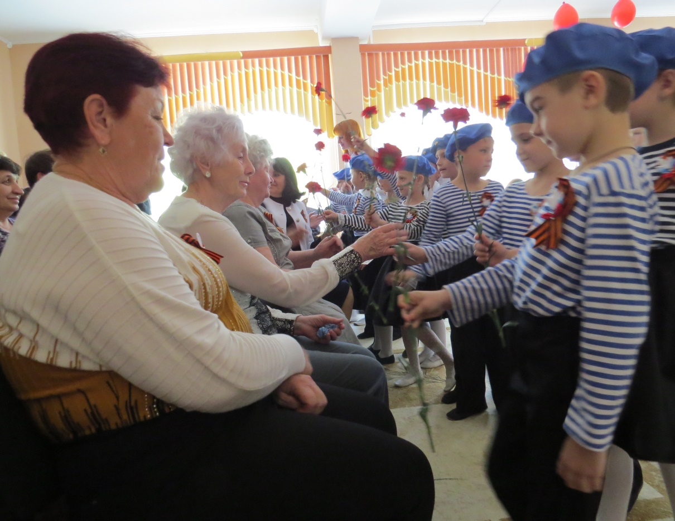
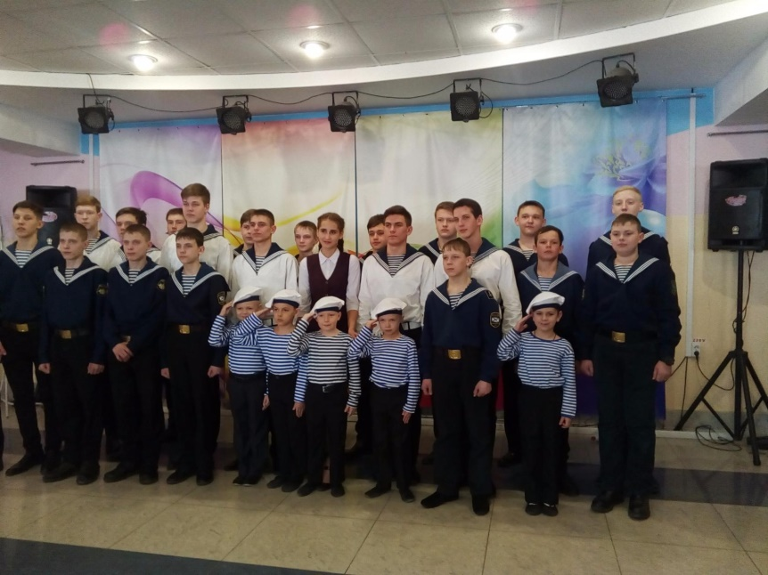
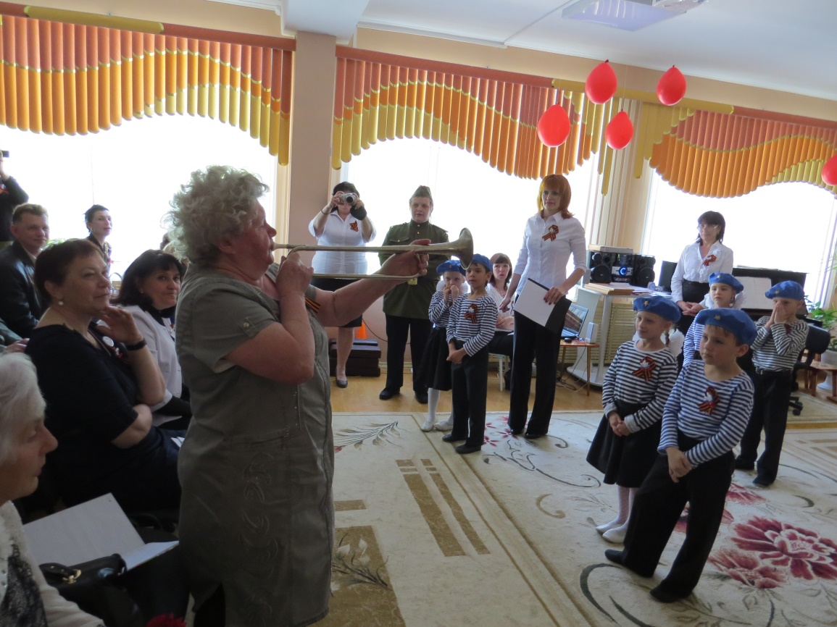
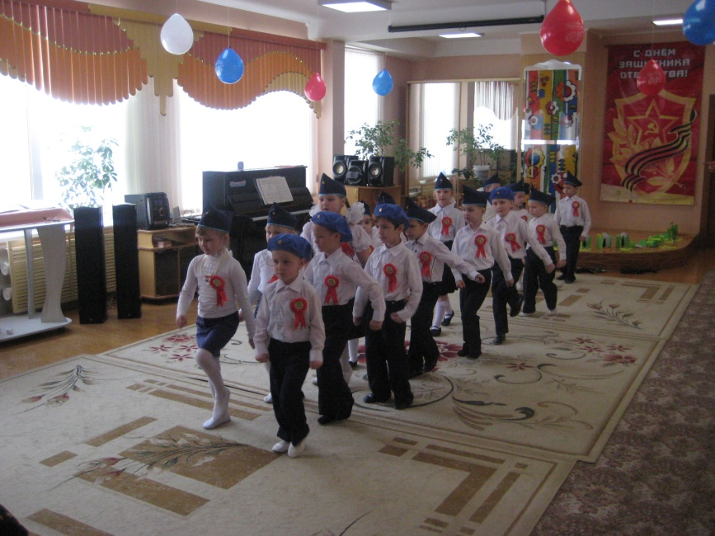
СПАСИБО ЗА ВНИМАНИЕ!

